Slide 1
Презентация логопедического занятия
Провела: учитель-логопед
Богачек В.В.
МОУ «Оранжерейнинская СОШ»

Slide 2
Логопедическое занятие.
Предлоги

Slide 3
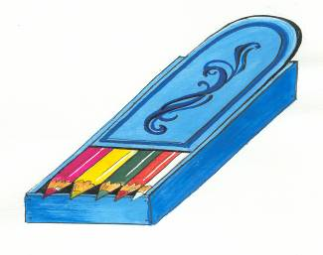
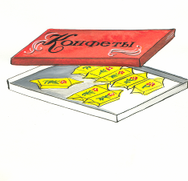
Составь словосочетание по картинке.
Назови маленькое слово во всех словосочетаниях.

Slide 4
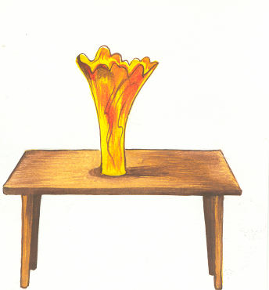
Составь словосочетание по картинке
Назови маленькое слово во всех словосочетаниях.

Slide 5
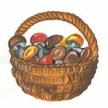
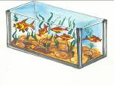
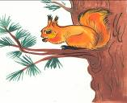
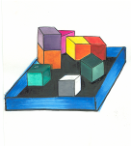
Соедини картинку с предлогом.
В
НА

Slide 6
Зашифруй предложение.
Новую мебель занесли в комнату.
В вазе на столе лежали фрукты.

Slide 7
Вставь предлог В или НА.
Утром все спешат … работу.
Скоро…саду зацветут деревья.
Ручеёк журчал …овраге.
…берёзе висят серёжки.

Slide 8
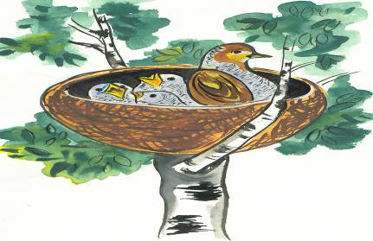
Составь предложение, употребив в нём В и НА.
На дереве в гнезде живут птицы.

Slide 9
Предлоги служат для связи слов в предложении, т.е. помогают другим словам в предложении связаться по смыслу.

Slide 10
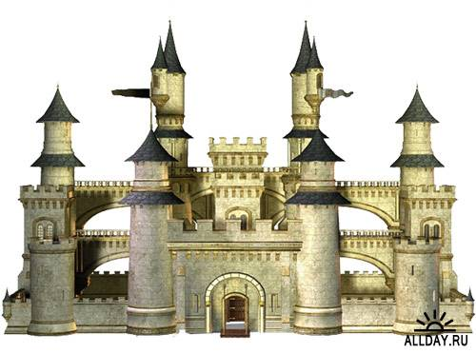
от
…
отъехала дворца

Slide 11
по
…
поехала дороге

Slide 12
через
переехала мост
…

Slide 13
в
поднялась гору
…

Slide 14
спустилась горы
с
…

Slide 15
к
подкатила избушке
…

Slide 16
Зарядка для глаз

Slide 20
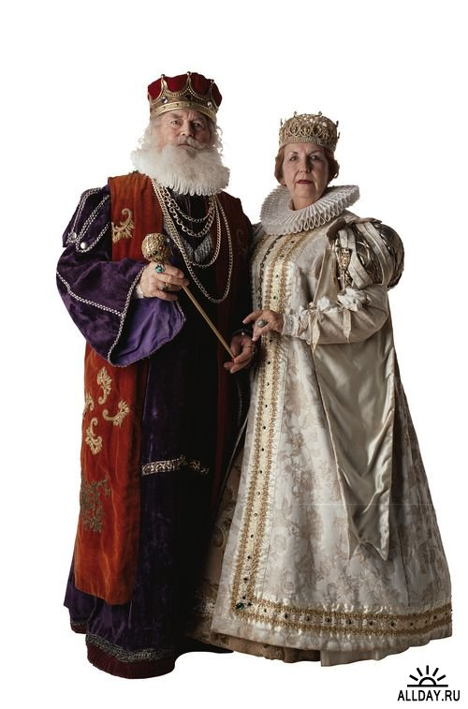
Слова, стоящие перед другими словами, под, в, от, по, через, в, с, к, над, на, перед, около, у
это предлоги.
Они служат для связи
слов в предложении.
Предлоги пишутся раздельно с другими словами.

Slide 21
под

Slide 22
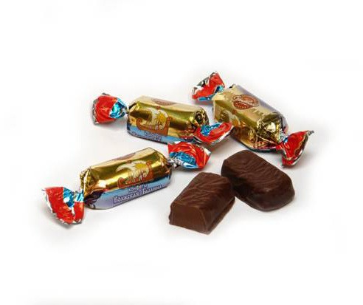

Slide 23
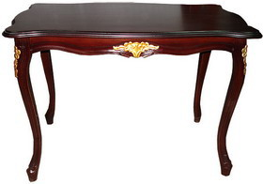
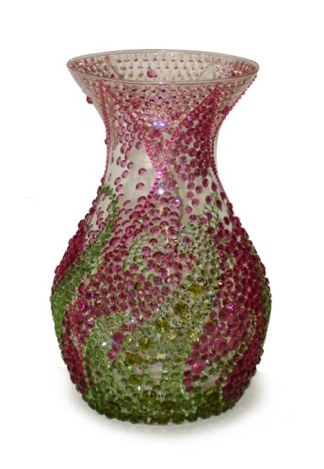
на

Slide 24
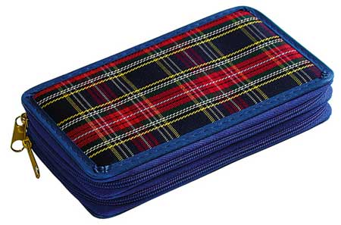
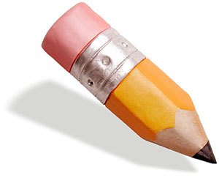
в

Slide 25
над

Slide 26
Чудесный выдался денёк,
А я учу уроки…
Я должен твердо знать урок:
У нас учитель строгий!
И я шепчу, закрыв глаза,
Скрестив под стулом ноги:
Что значит – « по»?
Что значит – « за»?
И « за», и « по» - предлоги…»
А хорошо бы – ЗА порог
И – мчаться ПО дороге!
Какой бы выдумать предлог,
Чтоб не учить предлоги?
А.Шибаев

Slide 27
Спасибо за занятие.
Молодцы!

